Slide 1
PAP 기능 정의 (6-1차)
Equipment DB / UI / 데이터 연동-1
공정설계팀/화공기술센터
2020.07.28

Slide 2
1. EQ DB 테이블 생성
[EQ] 테이블의 전체 구조. 총 5단 구성 연동. eq_common 이하 4개는 동등한 level
eq_common
eq_pressurized
eq_drum
eq_drum_calculation
eq_nozzle
eq_tank
eq_tank_calculation
…
…
eq_pressuredrop
eq_filter
없음
eq_hex
…
…
eq_rotating
eq_pump
eq_compressor
…
eq_etc
eq_sump
없음
…
…
전체 아이템
목록들
PAP 심볼 대분류 별
PAP 심볼별
기기별로 있거나 없음
전체 아이템의
노즐들
eq_common_UID
eq_common_UID
eq_common_UID
eq_common_UID

Slide 3
1. EQ DB 테이블 생성
DB 구조 반영 필요
eq_common
eq_pressurized
eq_drum
eq_drum_calculation
eq_nozzle
eq_tank
eq_tank_calculation
…
…
eq_pressuredrop
eq_filter
없음
eq_hex
…
…
eq_rotating
eq_pump
eq_compressor
…
eq_etc
eq_sump
없음
…
…
완료
노란색: 수정필요 및 신규 추가 title
녹색: eq_common_UID 라는 FK (delete 도 같이)

Slide 4
2. EQ Data 용 UI 생성
- PAP 의 상단 메뉴에
data input 이라는 신규 부분 생성
- 하위 메뉴 목록은
아래와 같이 3개로 구성
[preliminary eq data input]
[calculation sheet]
[export eq data sheet]
- 이 중, 이거 실행시 eq_common 의 모든 아이템들을
담은 적당한 UI를 띄워서 1개 아이템을 선택하게 함
아이템을 찾기위한 간단한 검색창 (필터링)
1개 아이템 선택 후,,,,
모든 eq 들의 itemtag 들의 목록
(뒷장)

Slide 5
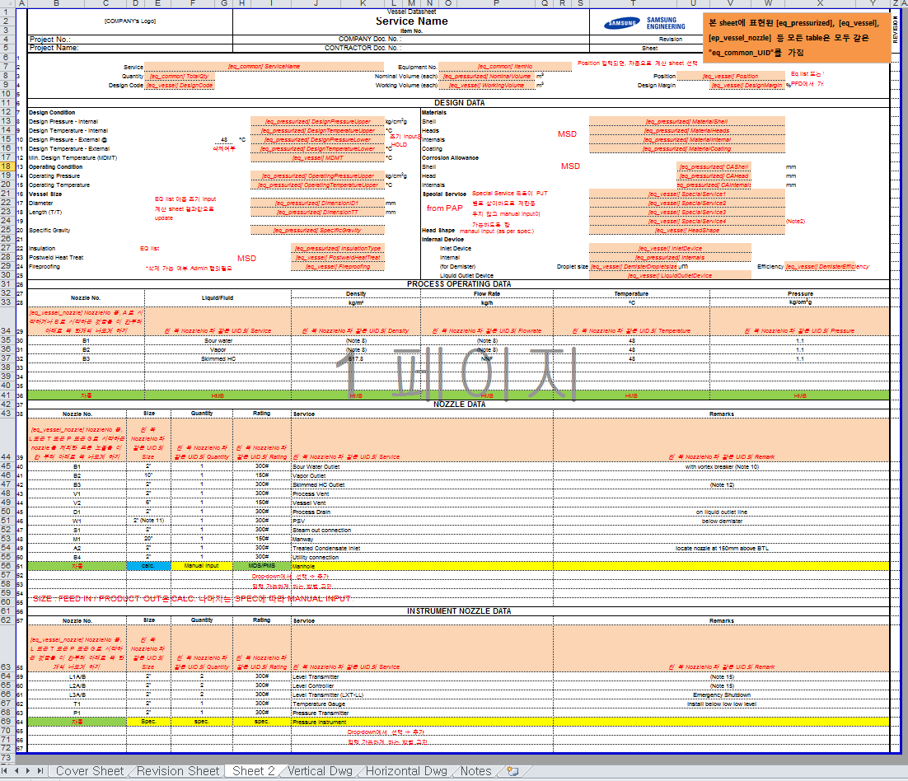
2. EQ Data 용 UI 생성
- 첨부 엑셀파일을 PAP 의 UI 창에 왼쪽 예시와 같이 띄워야 함
- 이때 eq 관련 DB 들 (총5개) reading 하여 값을 뿌려줘서 UI 생성시킴 (sheet2)
(첨부에 주소 매핑되어 있음)
- 여기서 뭔가 작업 후 “save” 를 하면
매핑되어 있는 주소에 insert 시킴
- 이때 data source 는 “StandardDS”
- 또한 비정형 데이터가 있는 시트는 뒷장 방안에 따라 별도 저장

Slide 6
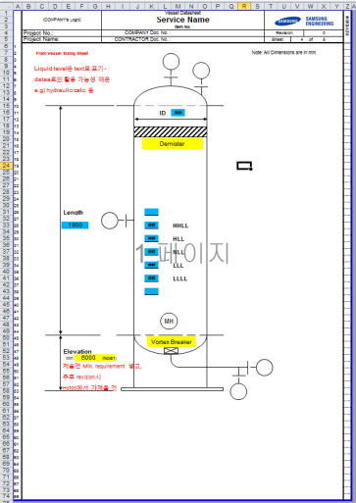
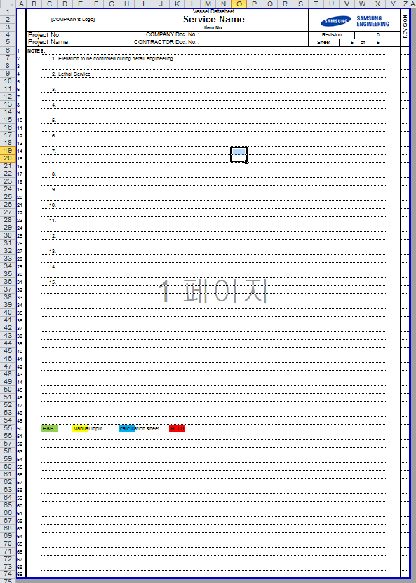
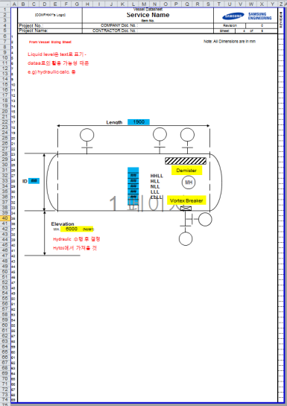
3. EQ Data 용 비정형 데이터 처리
<검토요청>
- 대상: 앞장 첨부 엑셀파일 중, 아래 시트들은 graphic 및 long text (비정형 데이터) 가 담겨있는데, 이것도 대상으로 data 저장/관리가 필요함.
Vertical Dwg / Horizontal Dwg / Notes
- 1안: 엑셀 시트를 파일 자체 저장함
- eq DB 에는 path 만 있고,
- Storage 공간 어딘가에 있는 파일을 불러와서 UI에 view 생성 시킴.
- 저장 시에는 그 storage 공간에 파일을 저장하는 개념
또는,,,,,
- 2안: eq DB 내에 엑셀파일 시스템 자체를 저장
- Item 별로 있으나 revision 시마다 저장됨
- 기타 3안 등,, 구현 방안 협의 필요

